Slide 1
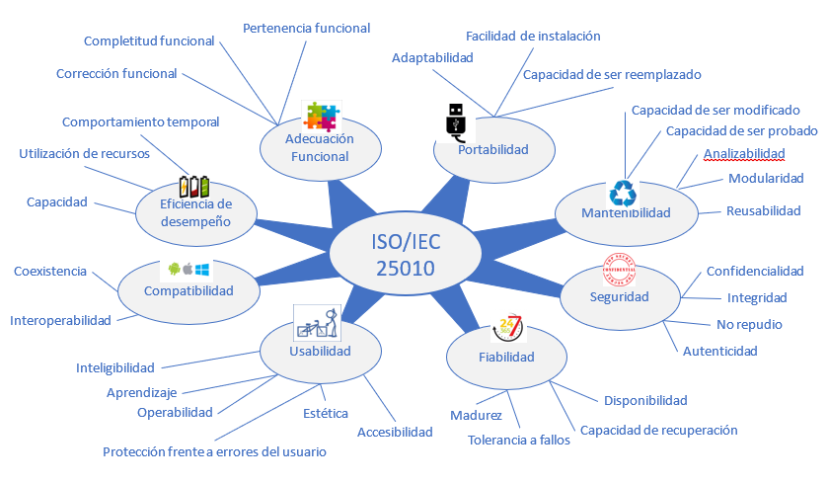
Iso 25010
Notes:
© Copyright Showeet.com – Creative & Free PowerPoint Templates

Slide 2

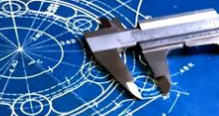









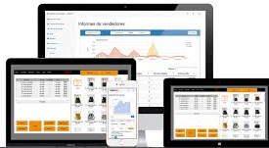


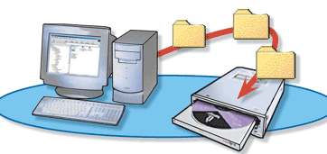
Iso 25012
Actualidad
Exactitud
Precision
Trazabilidad
Completitud
Comprensibilidad
Consistencia
Credibilidad
Accesibilidad
Calidad de datos dependientes del sistema
Disponibilidad
Calidad de datos inherente
ISO 25012
Conformidad
Portabilidad
Confidenciabilidad
recuperabilidad
Eficiencia
Notes:
© Copyright Showeet.com – Creative & Free PowerPoint Templates

